Slide 1
স্বাগতম
গণিত ক্লাসে সকলকে

Slide 2
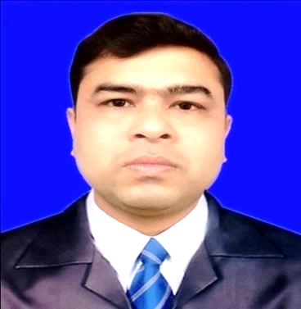
পরিচিতি
উজ্বল মজুমদার কুমার
সহকারী শিক্ষক
বড়বামনদহ স: প্রা: বিদ্যালয়
কোটচাঁদপুর, ঝিনাইদহ।
মোবাইলঃ ০১৭১৭৯৩৩০৭১
বিষয়ঃ গণিতশ্রেণিঃ তৃতীয়, অধ্যায়ঃ ১
পাঠের শিরোনামঃ সংখ্যা গণনা (১০১-১০০০)
সময়ঃ 35 মিনিট

Slide 3
শিখনফল
2.2.1º দশ ও শতের গুচ্ছ তৈরি করতে পারবে এবং এদের সাহায্যে ১০০০০ পর্যন্ত উপকরণ গণনা করতে পারবে।
২.২.২º শত ও হাজারের গুচ্ছ তৈরি করতে পারবে এবং এদের সাহায্যে ১০০০০ পর্যন্ত উপকরণ গণনা করতে পারবে।
২.২.৩º ছবি ও চার্ট ব্যবহার করে গণনা করতে পারবে।
৩.১.১º ১০১ থেকে ১০০০০ পর্যন্ত উপকরণ গুচ্ছের দলগত ধারণা ব্যবহার করে গণনা করতে পারবে এবং সংখ্যায় প্রকাশ করতে পারবে।

Slide 4
এখানে কতটি ব্লক আছে?
উত্তরঃ পাঁচ শত বাষট্টি টি / ৫৬২ টি
এখানে কতটি ব্লক আছে?
উত্তরঃ নয় শত নিরানব্বই টি / ৯৯৯ টি

Slide 5
আমাদের আজকের পাঠ
সংখ্যা গণনা
(অঙ্কে কথায় লিখি)
(১০১-১০০০)

Slide 6
সংখ্যা গণনা করিঃ
১০০
১০০
১০
১০
১
১
১০০
১০০
১০
১০
১
১
১
১
১০০
১০
৫ শত
৫ দশ
৬ এক
পাঁচ শত ছাপ্পান্ন / ৫৫৬ টি

Slide 7
সংখ্যা গণনা করিঃ
১০০
১০০
১০০
১০
১০
১
১
১০০
১০০
১০
১
১
১০
১০০
১০০
১
১
১০
১০
১
১
৭ শত
৬ দশ
৮ এক
সাত শত আটষট্টি / ৭৬৮ টি

Slide 8
একক কাজ
৭৭০
১৯৯
৯০৯
৯৯৯
১০৯
৯১৬
৭৮৯
৫০৬
১০৬
৫০৩
সংখ্যাটি কত বলো
৭৫৩
৮০৮
৯৭৬
১৭৬
৫২৬
৭৮৬
৩০৫
৮৫৬
১০০০
৮৪৬
৪৩৬
১৫৯
৪৯২
৯৭৮

Slide 9
সংখ্যাগুলো কথায় লিখি।
অঙ্কে | শত | দশ | এক | কথায়
২৩৮
৮১৫
১১১
৯৫৭
১৫৩
৬৯৯
2
3
8
দুই শত আটত্রিশ
৮
১
৫
আটশত পঁনের
১
১
১
এক শত এগারো
৯
৫
৭
নয় শত সাতান্ন
১
৫
৩
এক শত তিপ্পান্ন
৬
৯
৯
ছয় শত নিরানব্বই

Slide 10
সংখ্যা অঙ্কে লিখি।
কথায় | শত | দশ | এক | অঙ্কে
একশত পঁয়ত্রিশ | ১ | ৩ | ৫ | ১৩৫
দুইশত বাইশ
দুইশত বারো
চারশত ছিয়াত্তর
আটশত এক
ছয়শত পঞ্চাশ
2
2
2
222
2
1
2
212
4
7
6
476
8
0
1
801
6
5
0
৬৫০

Slide 11
জোড়ায় কাজ
সংখ্যা গূলো অঙ্কে লেখঃ
ক্রমিক | সংখ্যা (কথায়) |  | সংখ্যা (অঙ্কে)
১ | ছয়শত তেইশ
২ | পাঁচশত ছিয়াত্তর
৩ | আটশত ঊননব্বই
৪ | সাতশত সাত
৫ | নয়শত নিরানব্বই

Slide 12
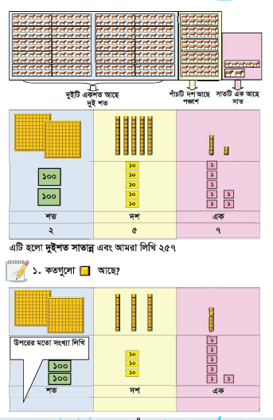
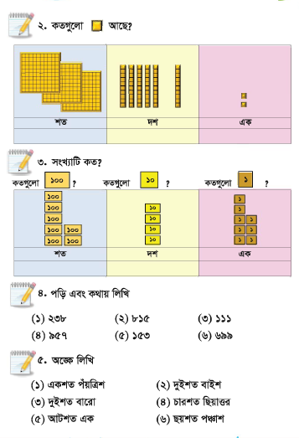
তোমার গণিত বইয়ের ৪ ও ৫ পৃষ্ঠা বের করো এবং ৫ মিনিট নিরবে পড়।

Slide 13
দলীয় কাজ
সংখ্যা গূলো কথায় লেখঃ
ক্রমিক | সংখ্যা (অঙ্কে) |  | সংখ্যা (কথায়)
১ | ৪৫২
২ | ৫৮৭
৩ | ৯৫০
৪ | ৮৭৯
৫ | ১০০০

Slide 14
মূল্যায়ন
নিচের সংখ্যাগুলো কথায় লেখ।
সংখ্যা (অংকে) | সংখ্যা (কথায়)
১০১
একশত এক
৩৭৫
তিনশত পাঁচাত্তর
৬৫৯
ছয়শত উনষাট
৮৭৫
আটশত পঁচাত্তর
৯৯৯
নয়শত নিরানব্বই

Slide 15
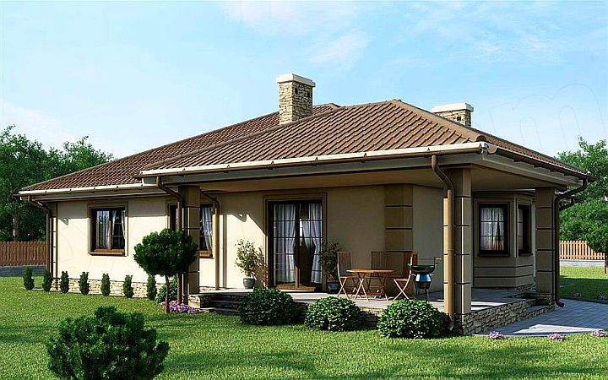
বাড়ির কাজ
তোমার পাঠ্য বইয়ের ৫ পৃষ্টার ৪ ও ৫ নম্বর অঙ্কগুলো বাড়িতে সমাধান করবে।

Slide 16
ধন্যবাদ সকলকে

